Slide 1
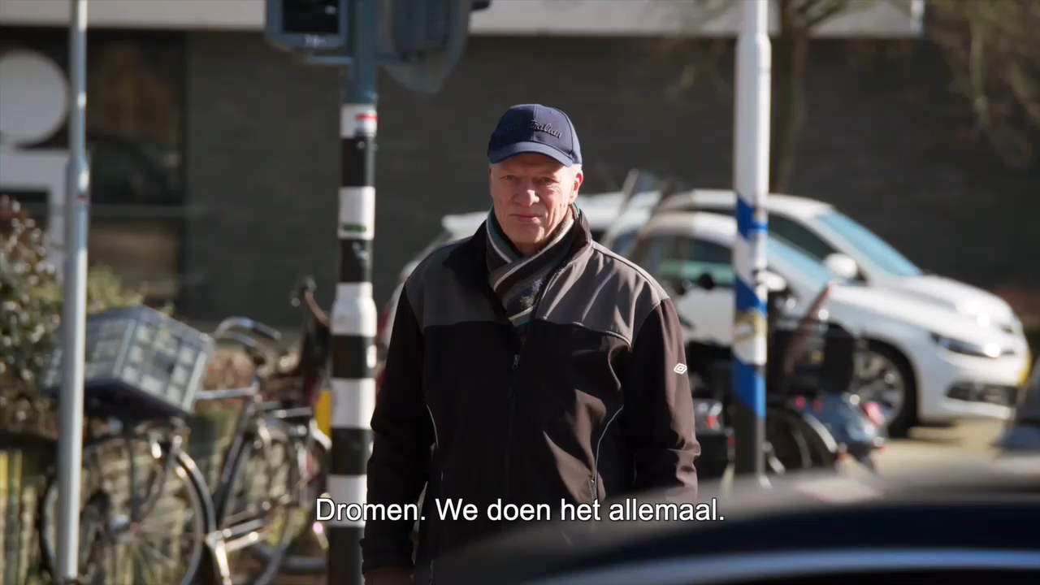
Notes:
Link naar YouTube: Collecte | Vrienden van De Hoop

Slide 2

Samen helen we gebroken dromen Dankzij uw gift:
Kunnen kwetsbaren terecht bij onze Inloophuizen
Krijgen cliënten pastorale zorg
Bieden we telefonische nazorg en zelfhulpgroepen
Doen cliënten werkervaring op

Slide 3

Hartelijk dank voor uw gebed, steun, inzet en gift!

